Slide 1
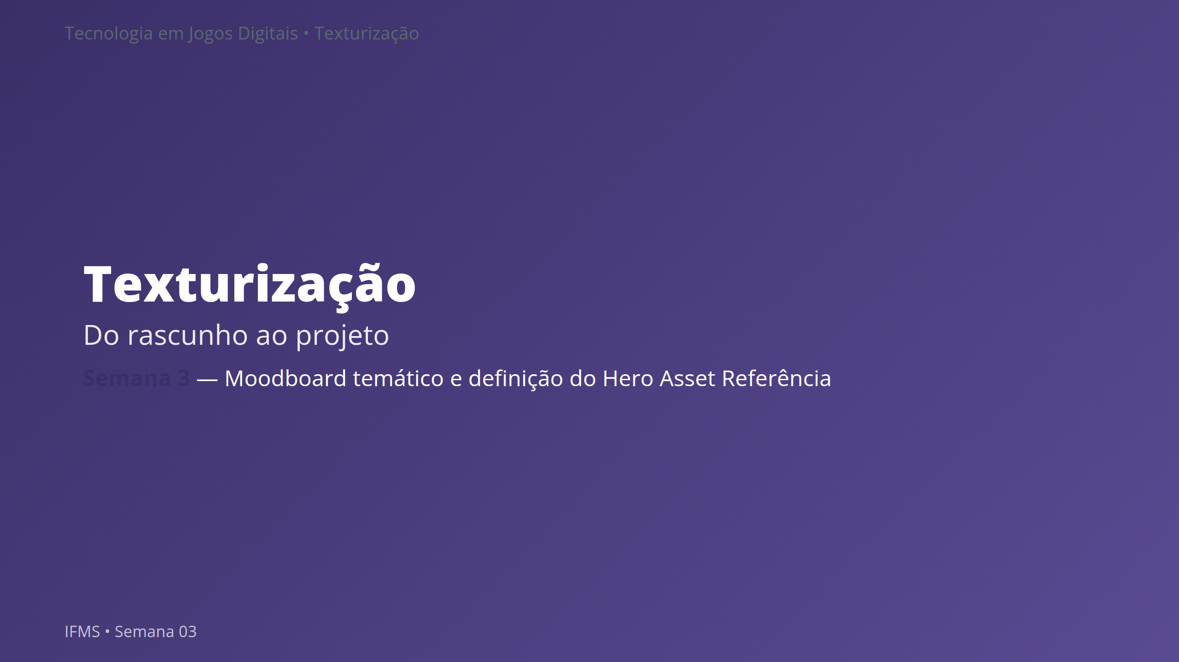
Notes:
Notas: Abrir marcando a virada da aula: até aqui o tema era "ideia em amadurecimento" (Semana 1) e a ferramenta era só técnica, sem tema (Semana 2). Hoje isso muda — ao final da aula, tema e Hero Asset deixam de ser hipótese e passam a ser dados do projeto.

Slide 2
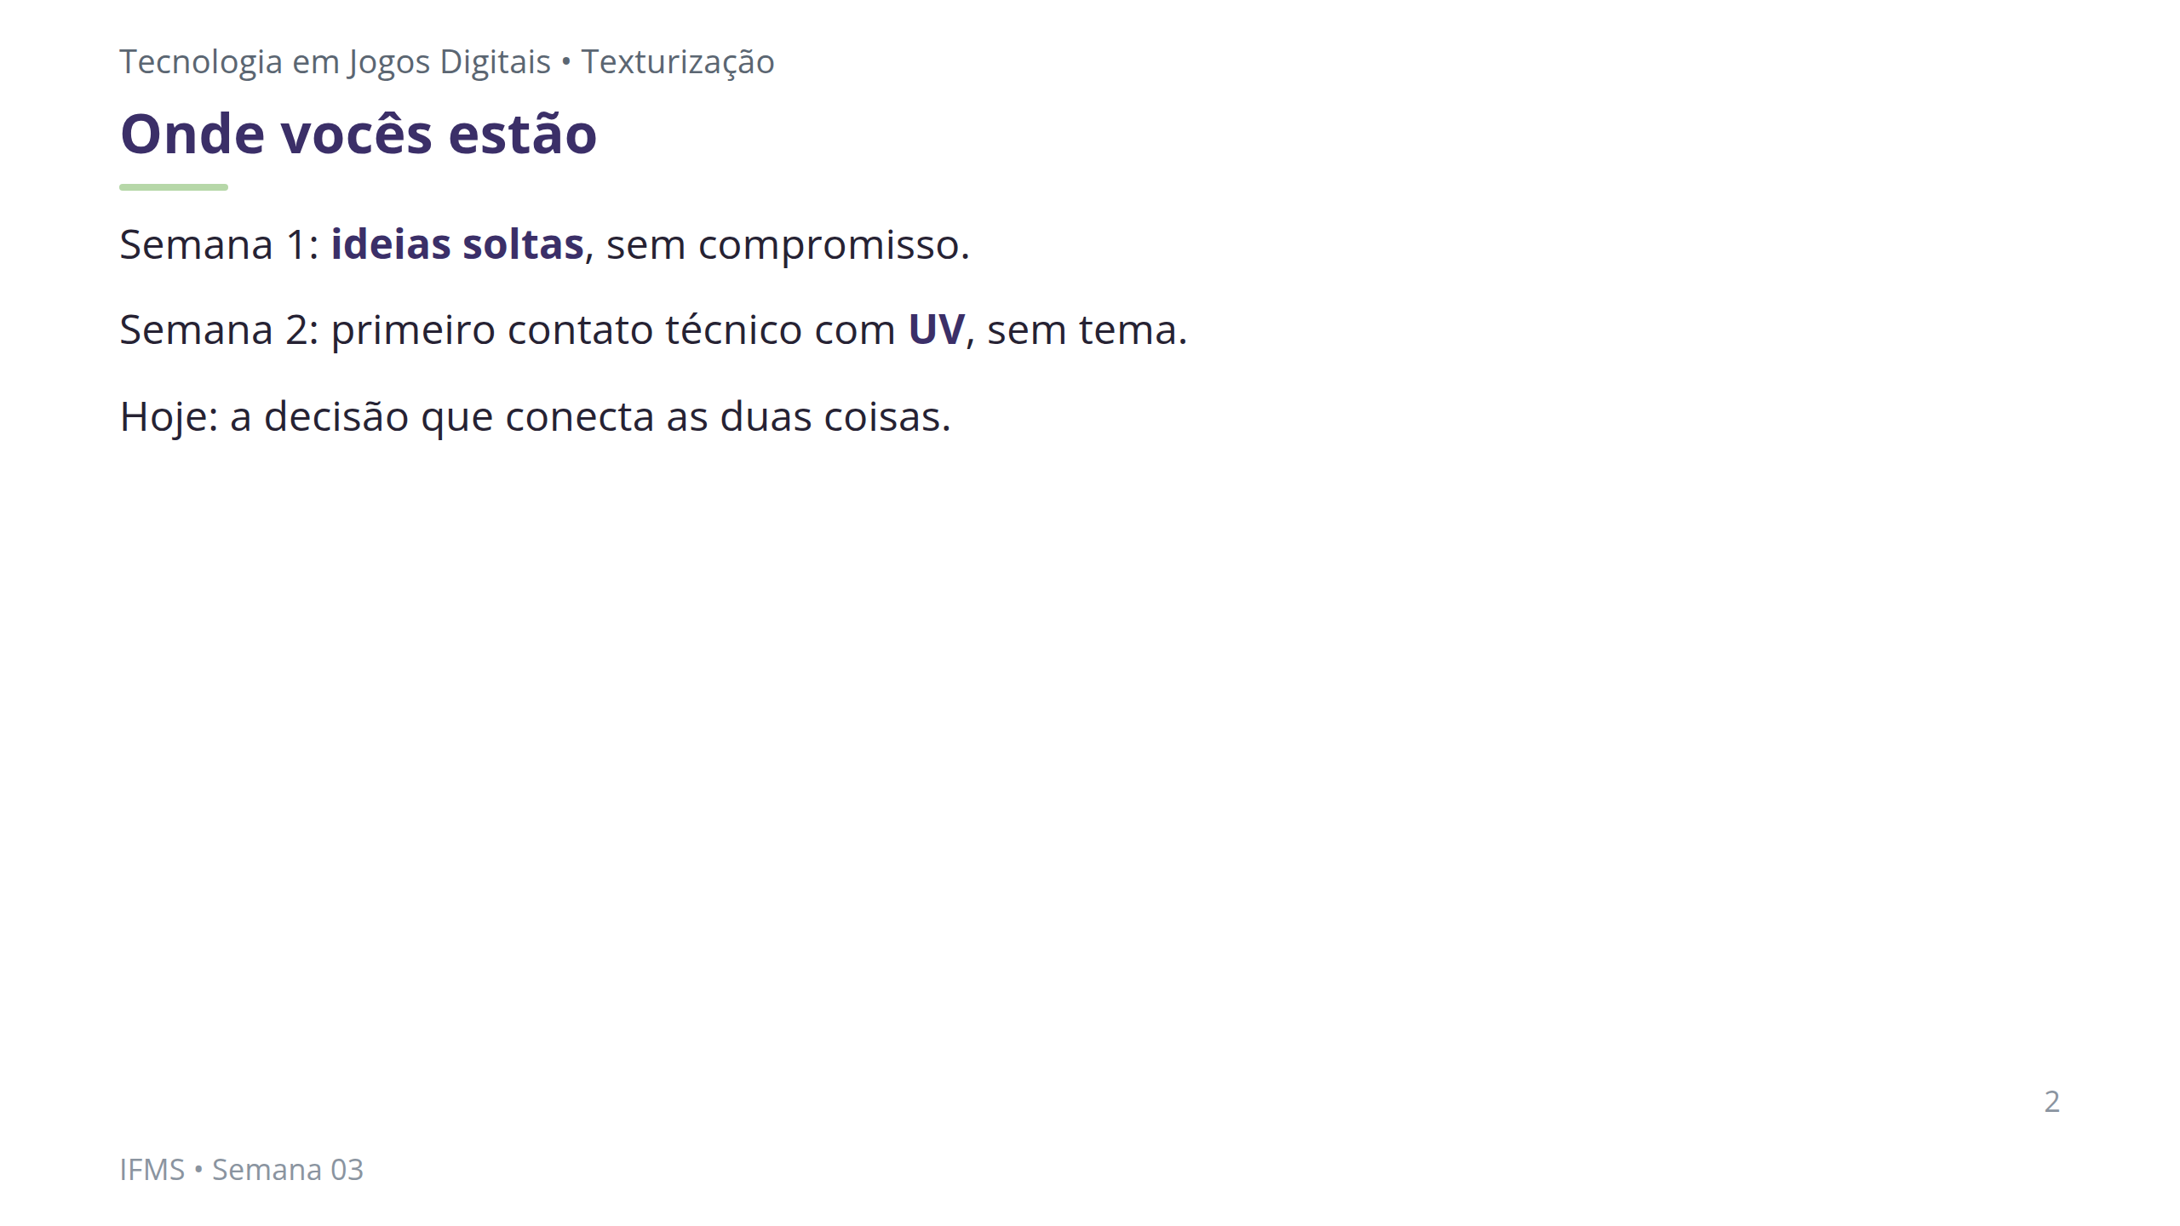
Notes:
Notas: Recapitular em uma frase, sem reabrir conteúdo técnico de UV nem repetir a dinâmica de props da Semana 1 — isso já foi feito. O objetivo aqui é só situar o estudante no fluxo, não reensinar.

Slide 3
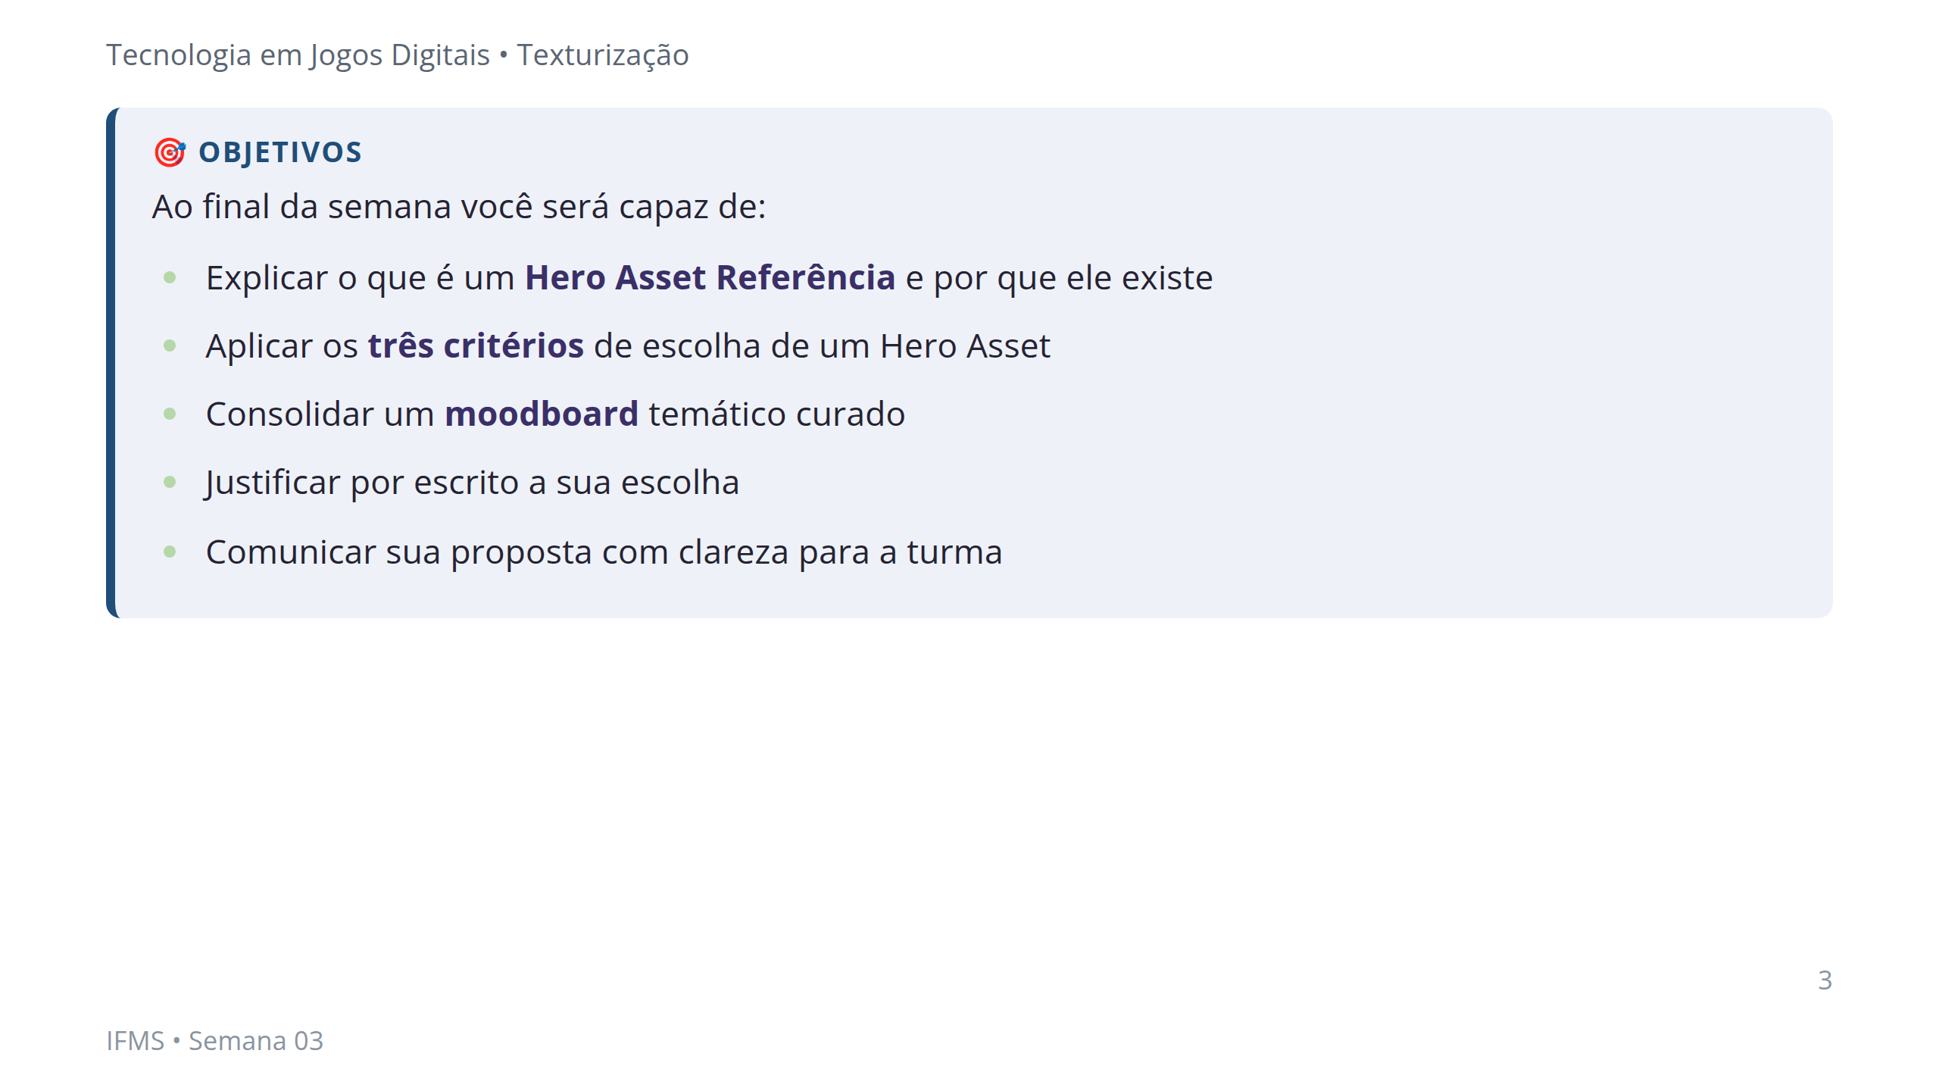
Notes:
Notas: Ler rápido. Os três primeiros objetivos são cobertos na mini aula e na demonstração; os dois últimos são o trabalho do estúdio de hoje, fechado na roda de temas do Encontro 2.

Slide 4

Notes:
Notas: Deixar 2–3 respostas da turma antes de nomear o conceito. Não corrigir — usar como ponte direta para a definição de Hero Asset Referência.

Slide 5
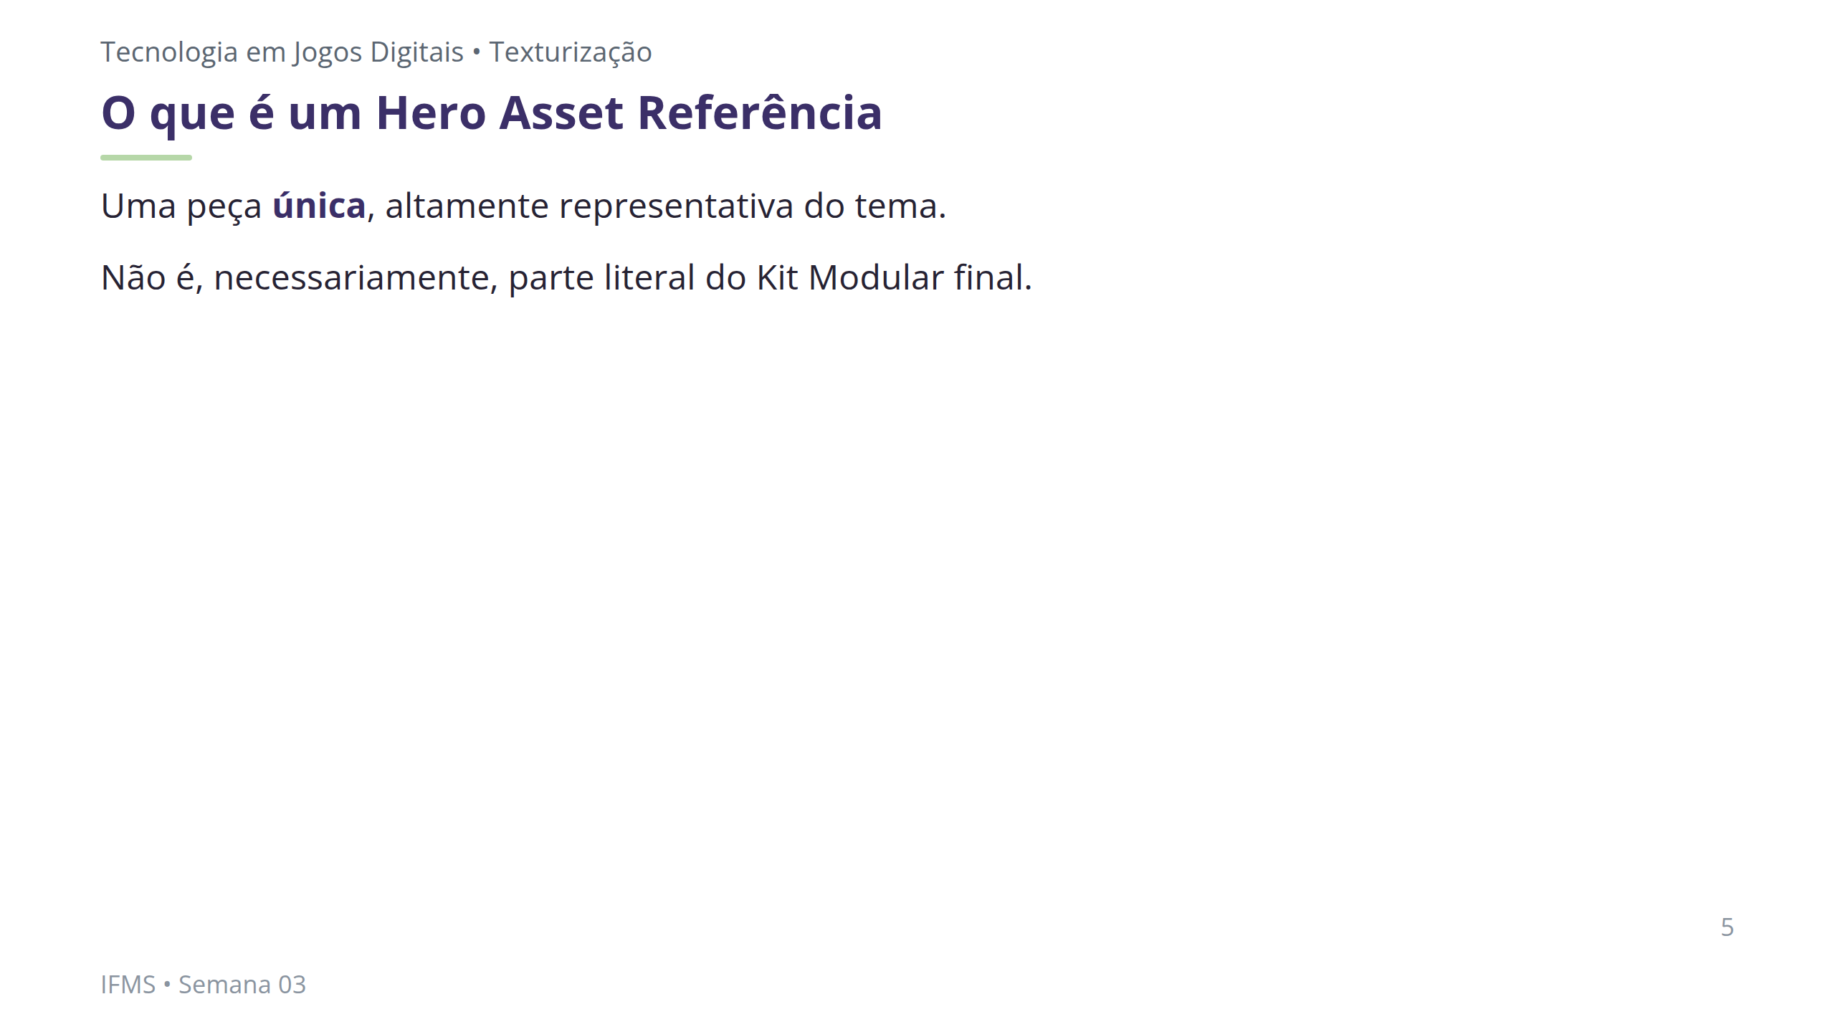
Notes:
Notas: Ênfase no "não precisa ser literal": pode ser um objeto simbólico que nunca aparece exatamente igual no kit, mas que concentra a linguagem visual toda. Referência: cronograma, Semana 3.

Slide 6
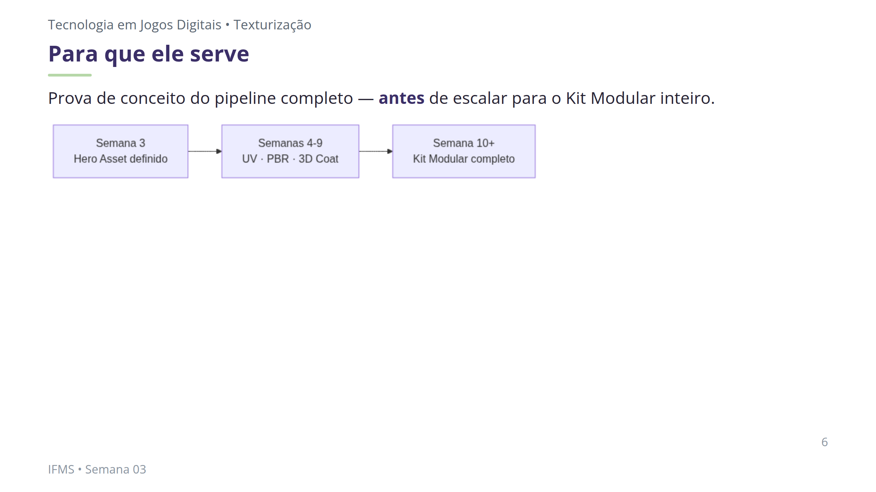
Notes:
Notas: O Hero Asset é onde cada etapa do pipeline é testada pela primeira vez — UV na Semana 4, material PBR nas Semanas 6-7, texturização no 3D Coat nas Semanas 8-9. Só depois disso validado é que o Kit Modular é produzido de fato, a partir da Semana 10. Não detalhar UV ou PBR agora — apenas nomear a trajetória.

Slide 7
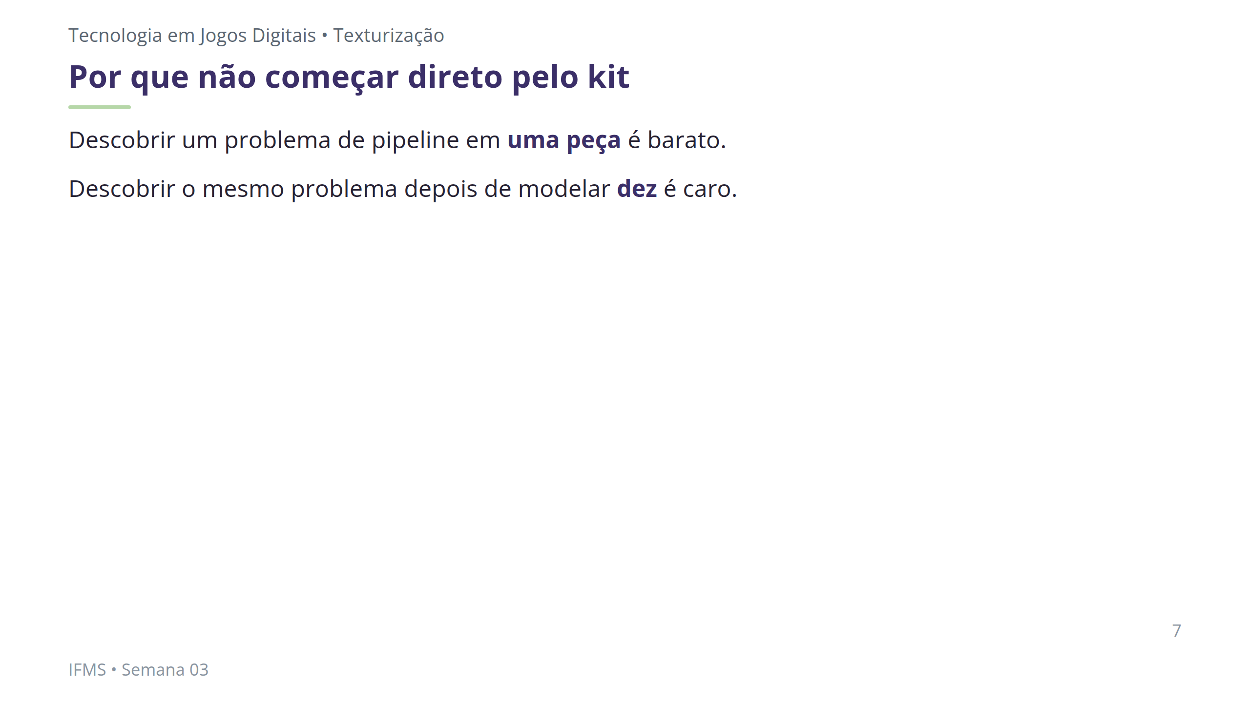
Notes:
Notas: O Hero Asset é onde os erros são baratos. Essa é a justificativa estratégica, não só didática — vale a pena repetir isso porque explica por que a disciplina inteira gira em torno de uma única peça antes do kit.

Slide 8
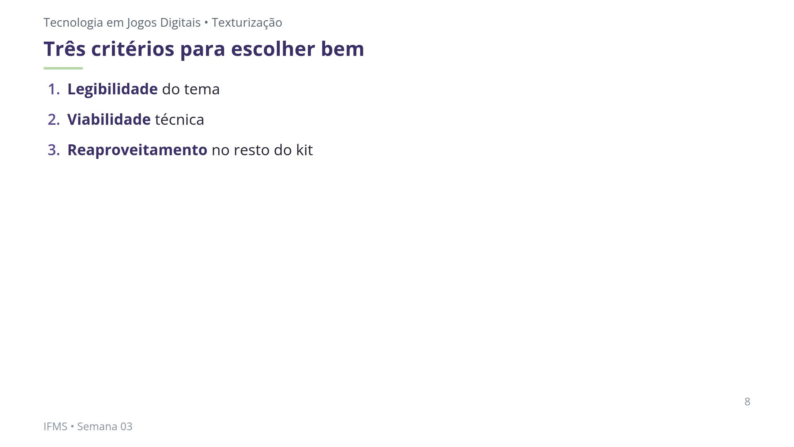
Notes:
Notas: Slide de transição — cada critério ganha um slide próprio a seguir. Pedir que a turma já pense em um candidato próprio enquanto os três são apresentados.

Slide 9
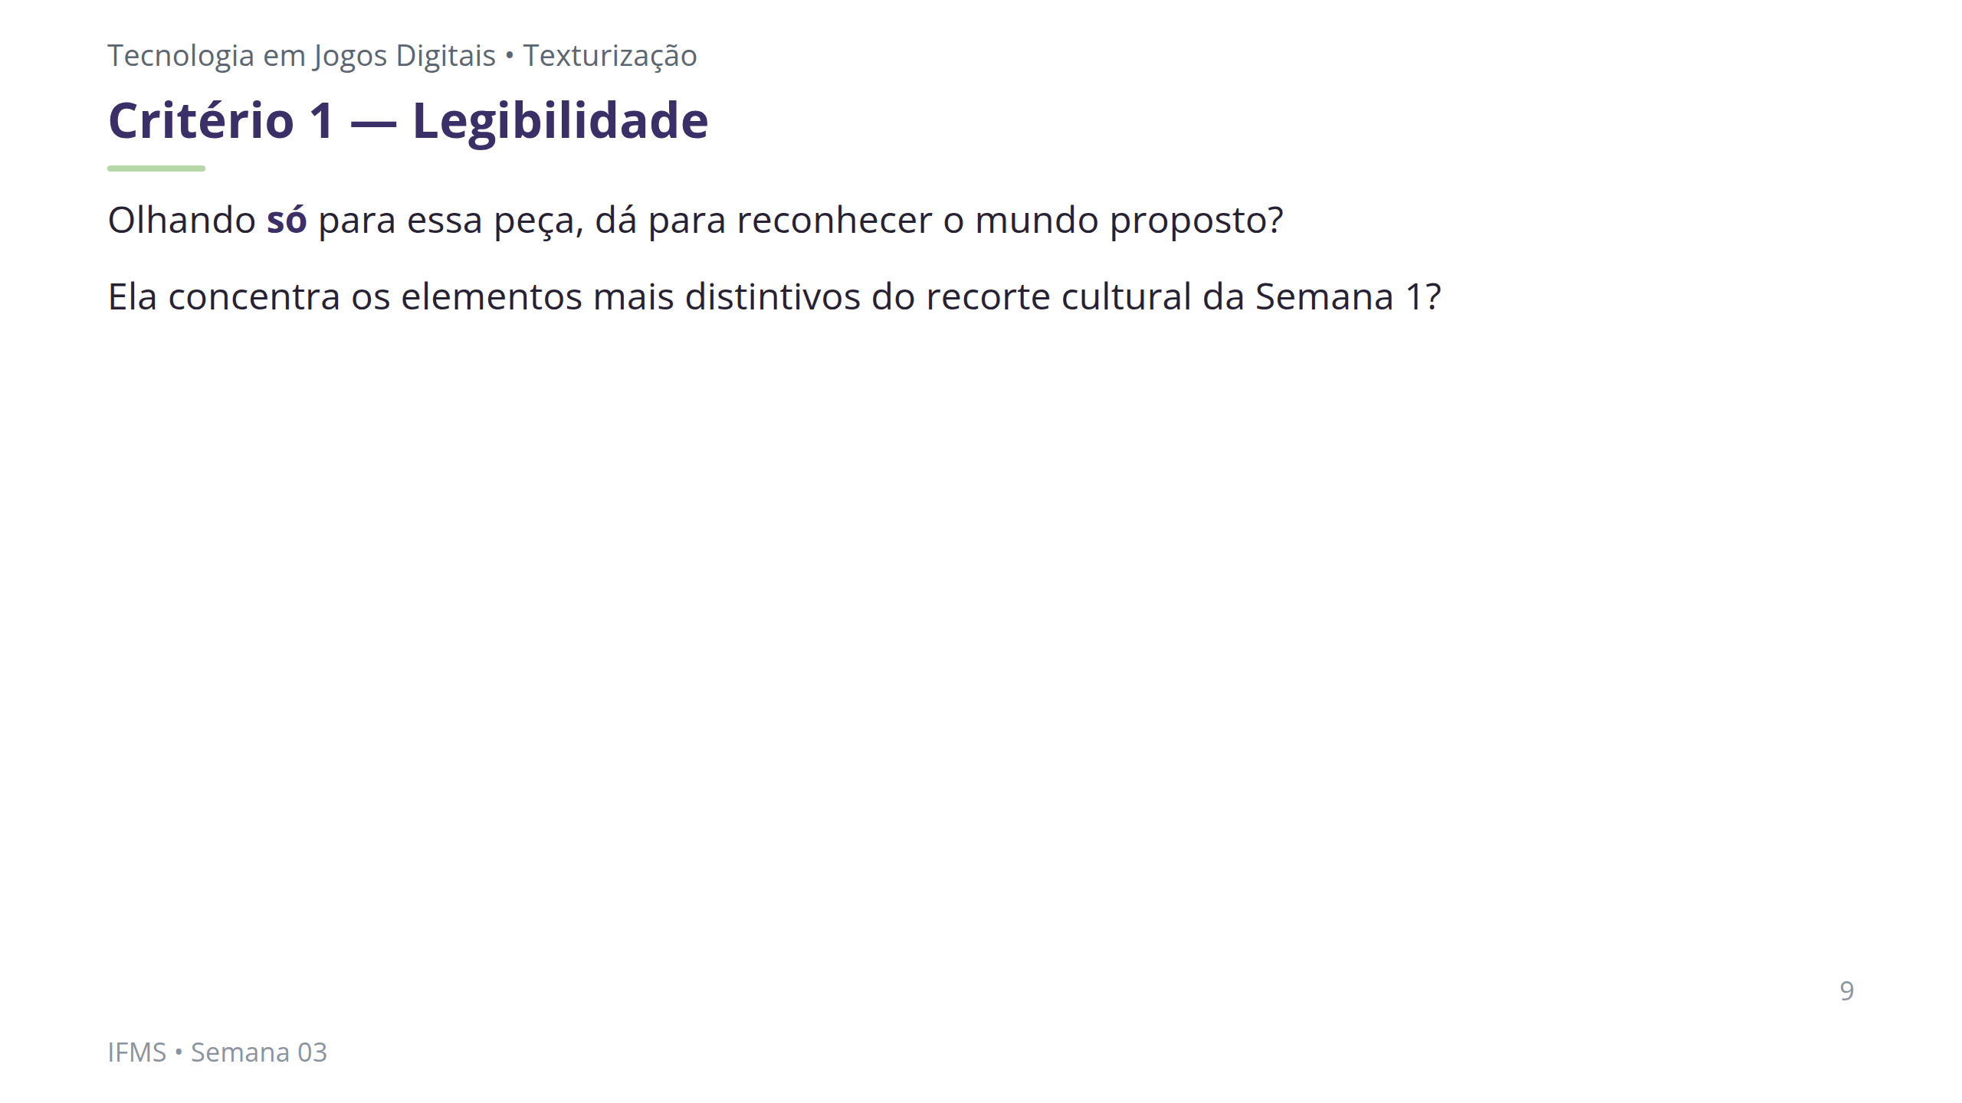
Notes:
Notas: Testar com exemplo hipotético: um martelo genérico não é legível; um martelo com cabo de viola de cocho entalhado, sim. A legibilidade é sobre especificidade, não sobre "ser bonito".

Slide 10
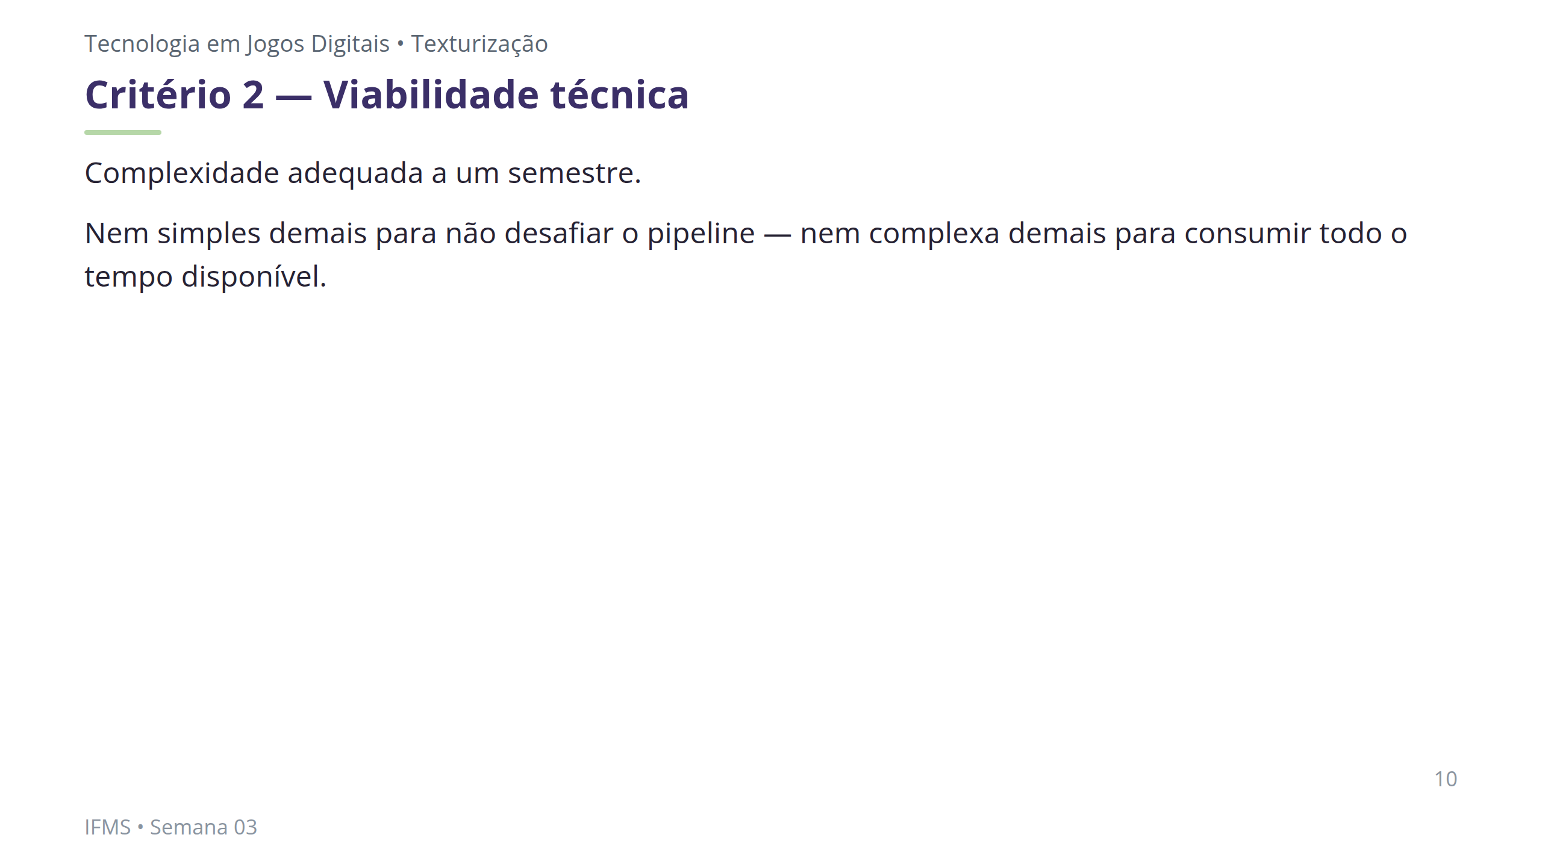
Notes:
Notas: Um cubo texturizado não prova nada; uma arquitetura inteira não é um Hero Asset, é o Kit Modular inteiro. O ponto de equilíbrio é o que Modelagem 3D e Level Design consegue modelar em uma semana.

Slide 11
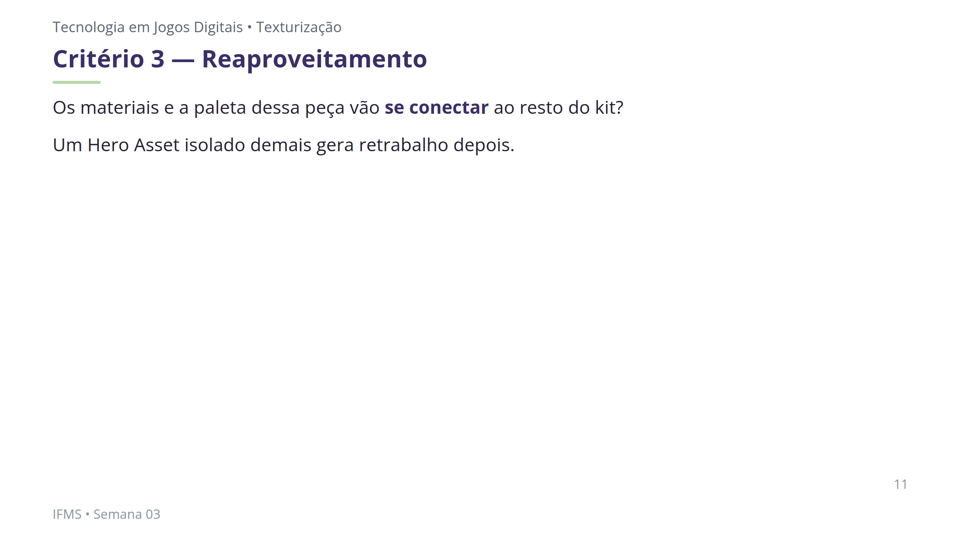
Notes:
Notas: Ligar diretamente ao Critério 2 (Direção Artística) da Rubrica Mestre, que exige coerência entre as camadas do kit a partir da Semana 10. A escolha de hoje já condiciona essa nota futura.

Slide 12
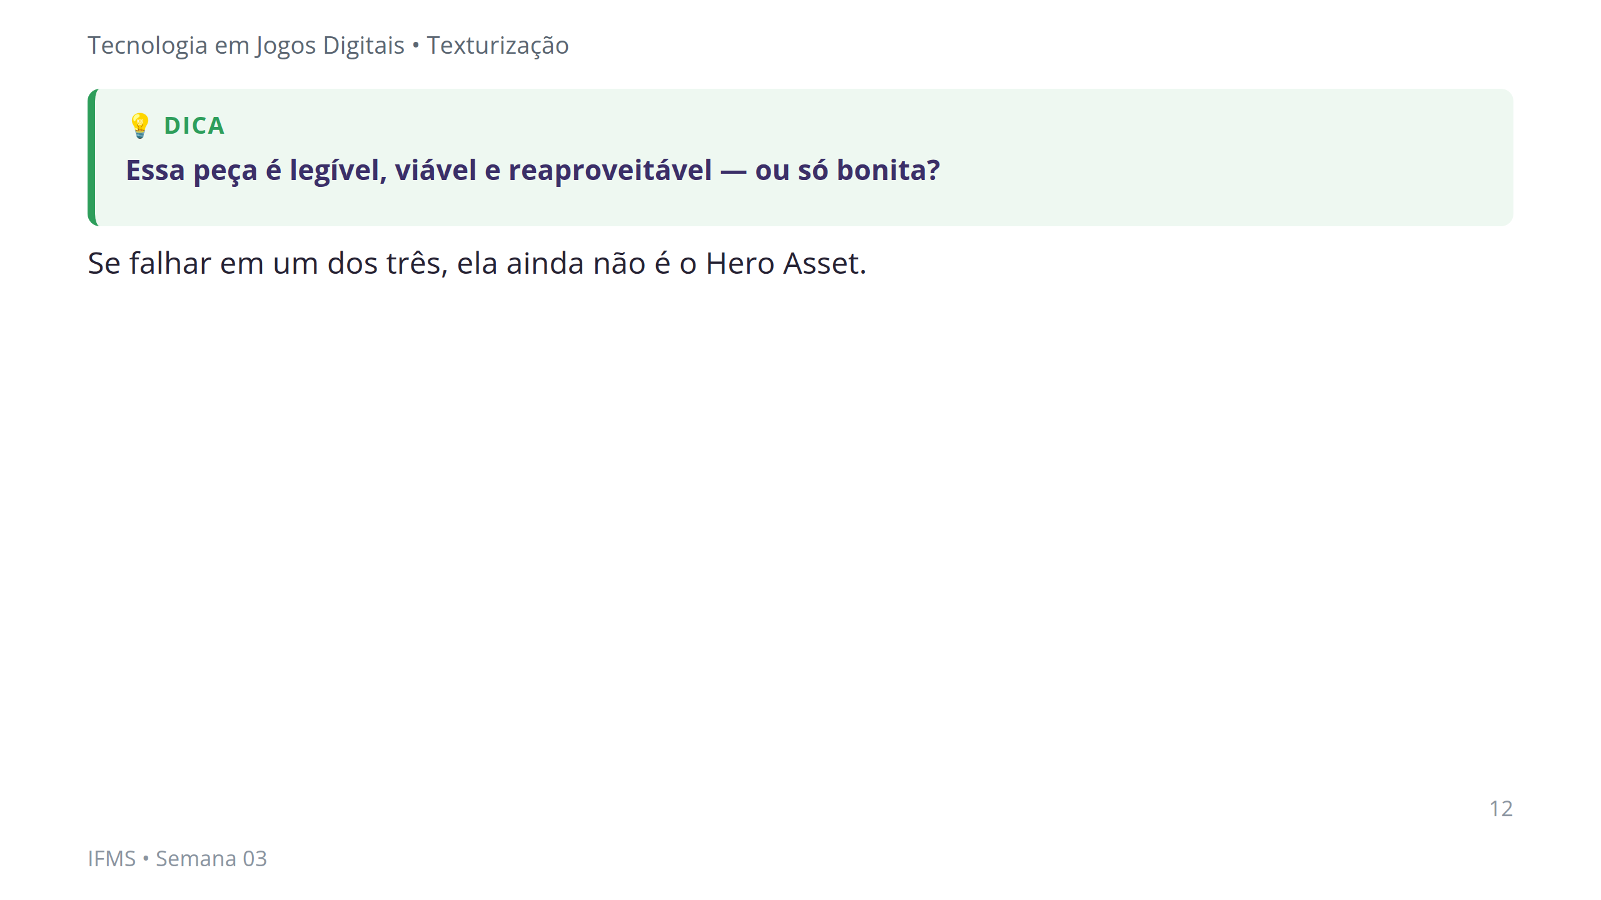
Notes:
Notas: Pergunta de checagem para repetir circulando no estúdio. Vale escrever no quadro, no mesmo espírito da pergunta de checagem da Semana 1.

Slide 13
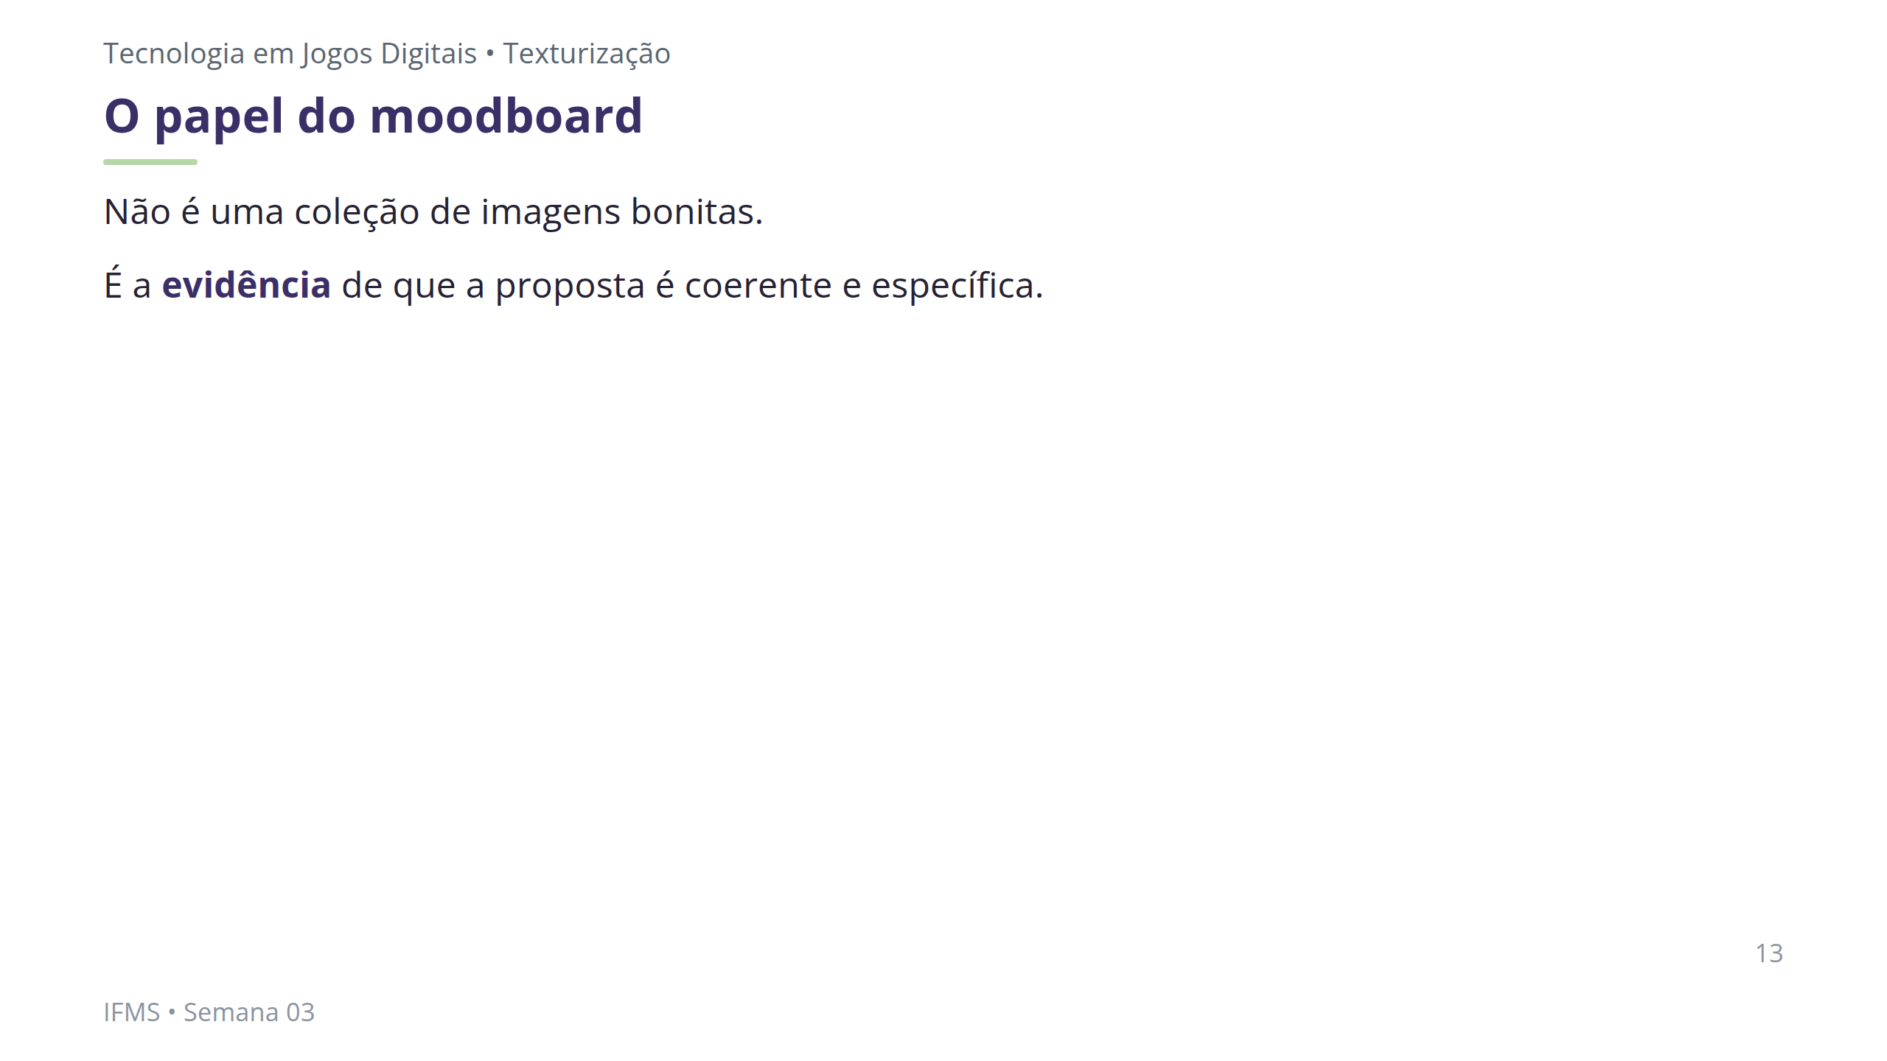
Notes:
Notas: Um moodboard genérico ("fantasia medieval") não orienta escolha nenhuma. Um moodboard específico já sugere naturalmente qual peça vira o Hero Asset — o moodboard bom faz o trabalho de escolha ficar mais fácil, não mais difícil.

Slide 14
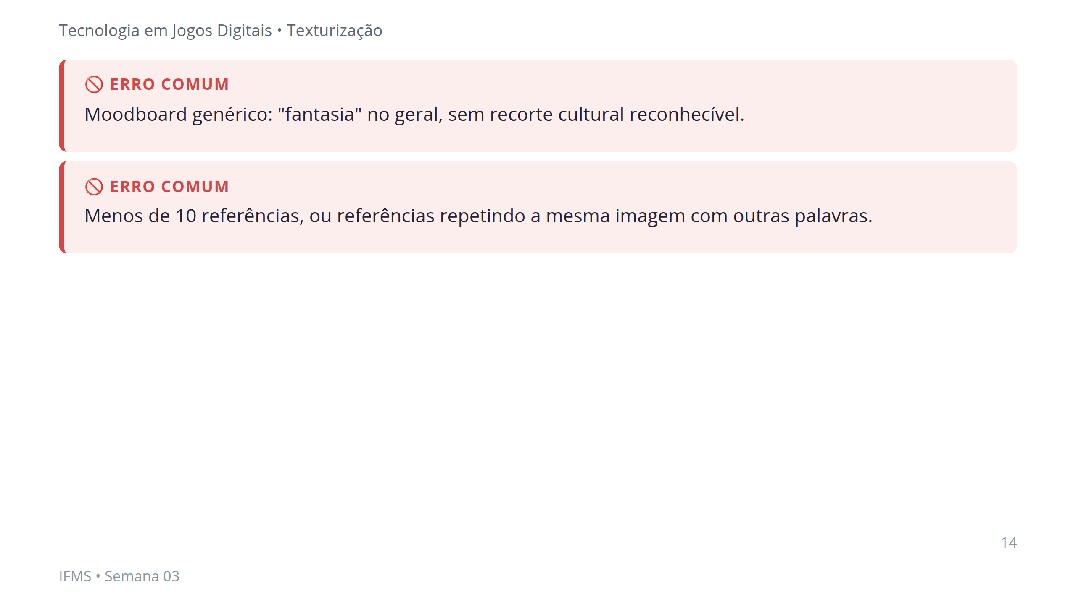
Notes:
Notas: Os dois erros mais comuns nesta etapa. Antecipar aqui poupa correção no estúdio. Reforçar a ponte com a Semana 1: "se você não consegue apontar qual dos 5 props está por trás dessa imagem, o recorte ainda está solto."

Slide 15
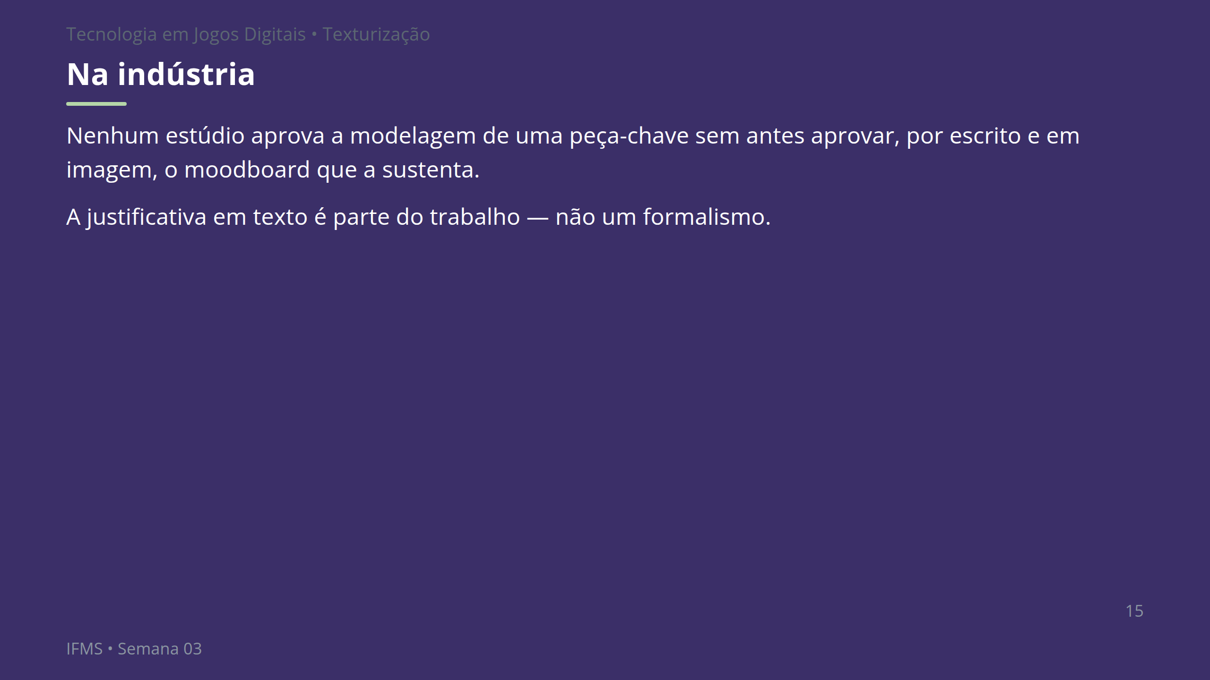
Notes:
Notas: Contextualizar o valor profissional da decisão de hoje. Amarrar a C1 (Processo de Projeto) e C2 (Direção Artística) da Rubrica Mestre — critérios ativos nesta semana, ainda em nível inicial.

Slide 16
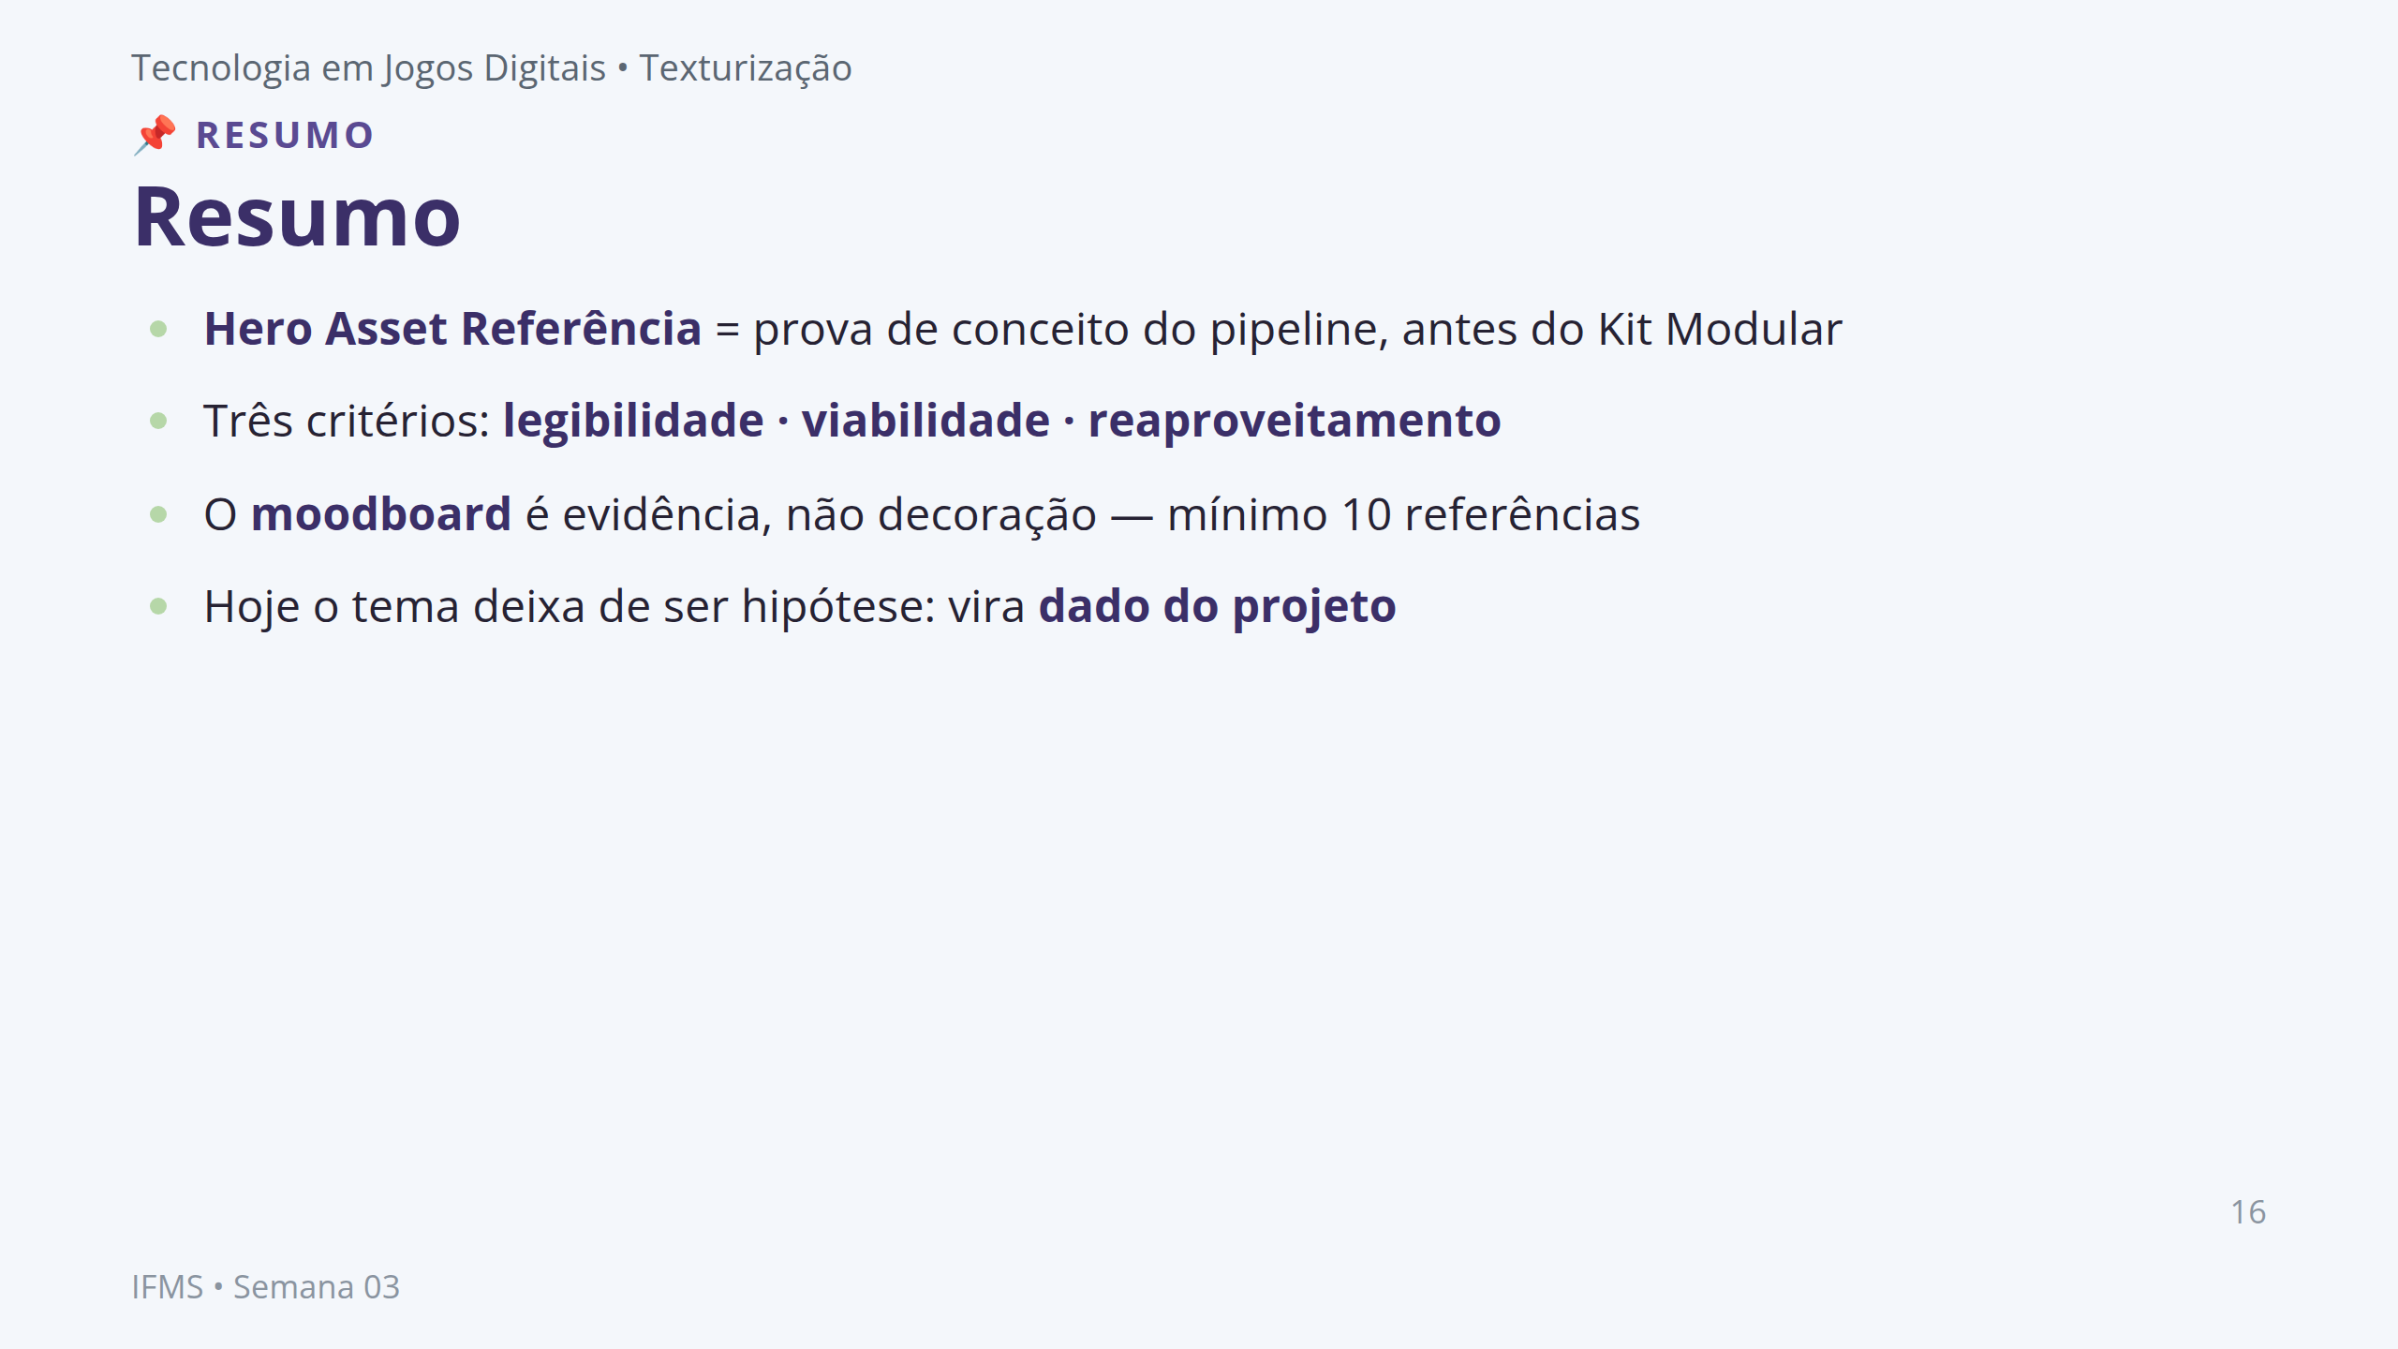
Notes:
Notas: Fechar a mini aula amarrando os conceitos. Apontar que a Semana 4 (primeira Crítica Formal) parte diretamente do que for decidido hoje.

Slide 17
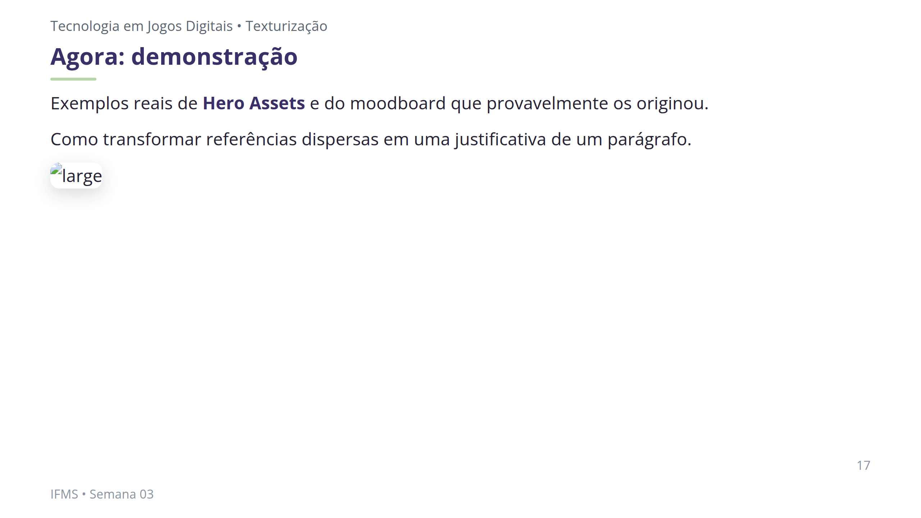
Notes:
Notas: Transição para os 20 min de demonstração. Reforçar que a demonstração não abre Blender nem 3D Coat — é a primeira aula inteiramente curatorial do semestre, e isso é proposital: decisão de projeto é etapa distinta de execução técnica. [!FIGURA] Objetivo didático — Mostrar exemplos concretos de Hero Assets publicados e sua relação direta com um moodboard, para que o estudante veja o padrão de qualidade esperado antes de decidir o próprio. Arquivo sugerido — assets/hero_asset_exemplos.webp Descrição — Grade de 3 a 4 projetos de referência (ArtStation ou portfólios equivalentes), cada célula mostrando lado a lado um recorte do moodboard original e a peça-chave (Hero Asset) que resultou dele, evidenciando a correspondência de paleta e forma. Como produzir — Selecionar 3-4 projetos publicados no ArtStation que exponham claramente o moodboard e o asset final. Capturar as imagens (respeitando os créditos) e montar a grade comparativa no Krita, com um rótulo curto por projeto.

Slide 18
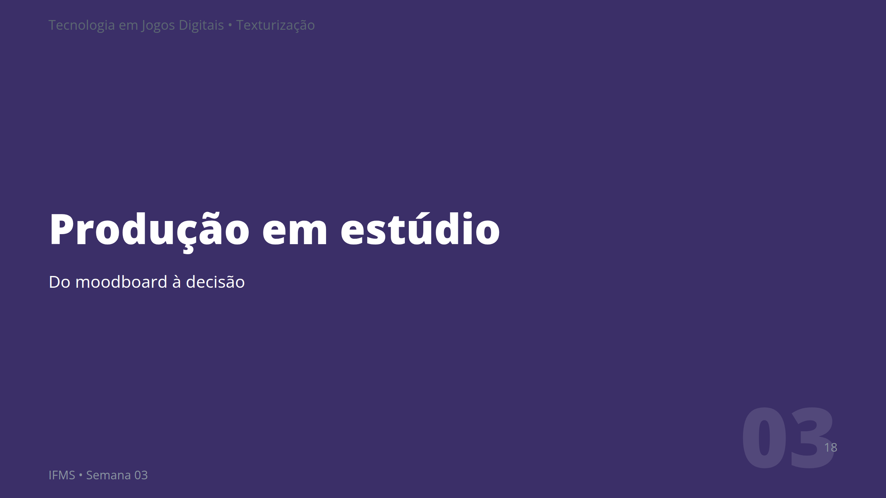
Notes:
Notas: Divisória entre a mini aula e o estúdio. Os slides a seguir ficam projetados durante a produção — servem de consigna e timebox visíveis para a turma, não são material de exposição. Apresentar cada um só no momento em que a etapa correspondente começa.

Slide 19
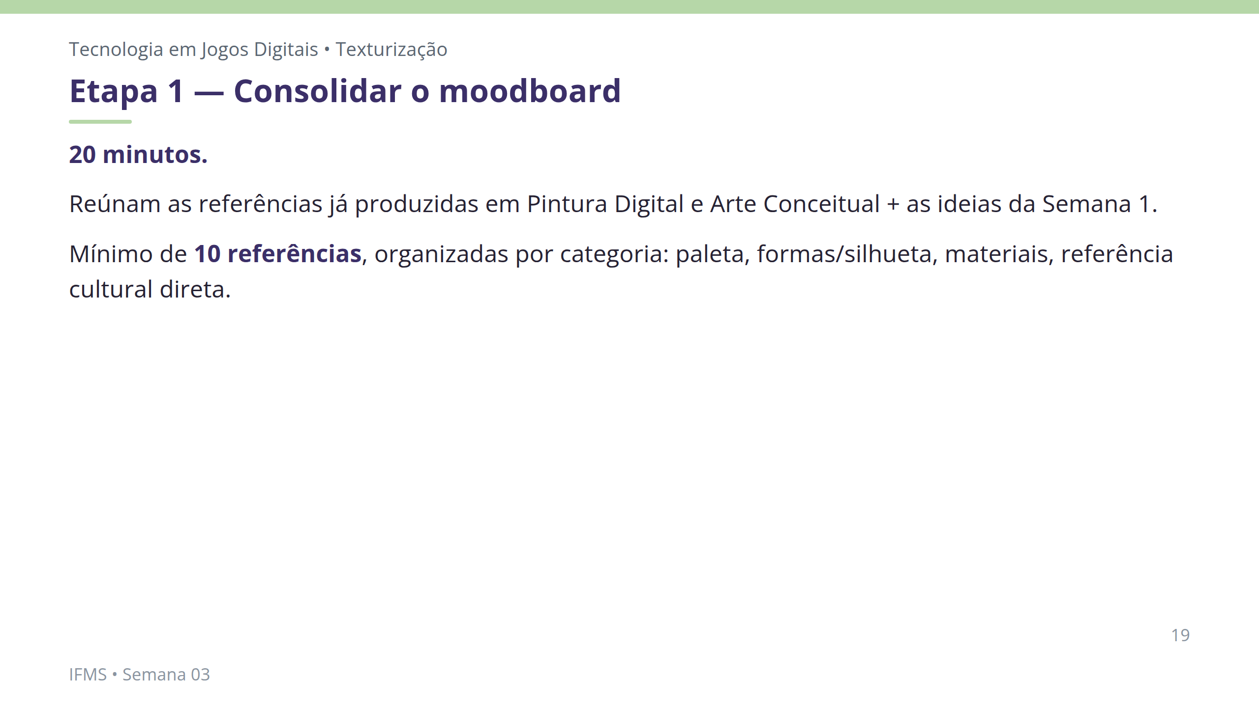
Notes:
Notas: Encontro 1. Circular perguntando: "esse moodboard me diz um lugar específico, ou poderia ser qualquer fantasia genérica?" Identificar quem chega com moodboard disperso — vai precisar de atenção prioritária no Encontro 2.

Slide 20
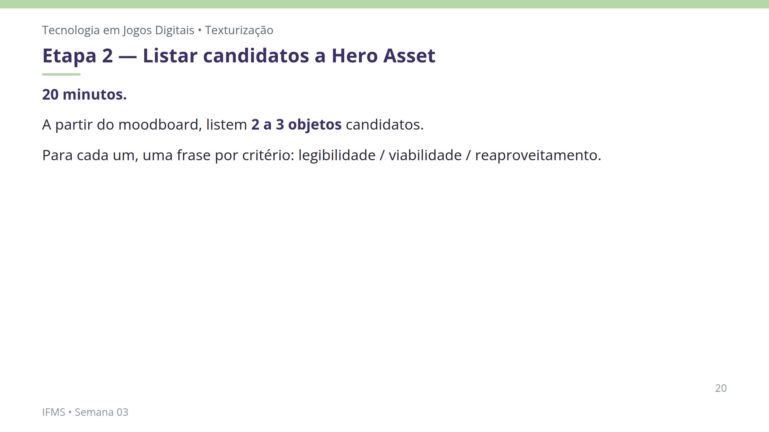
Notes:
Notas: Não force a decisão final ainda — o objetivo do Encontro 1 é chegar a candidatos justificáveis. Perguntar: "se Modelagem 3D e Level Design tivesse que modelar isso essa semana, dá tempo?"

Slide 21
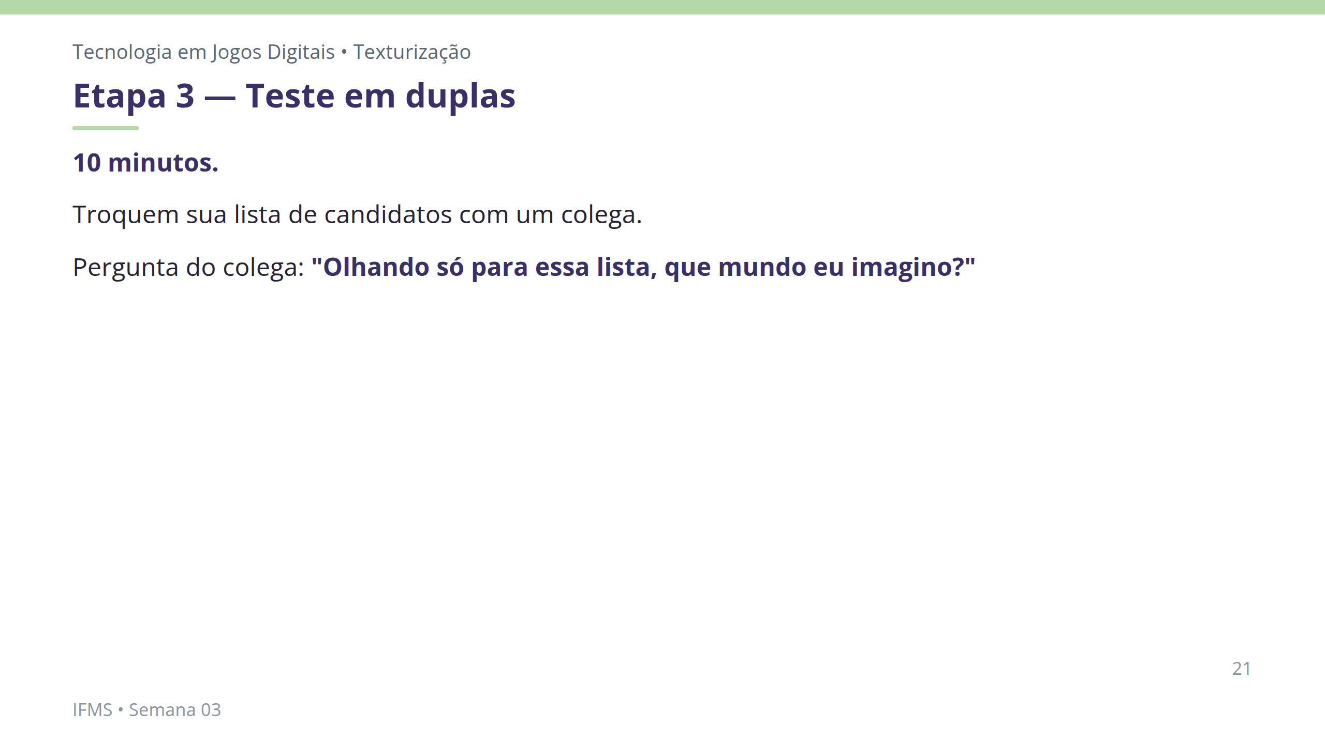
Notes:
Notas: Feedback rápido antes da decisão final, que fecha no Encontro 2. Não é avaliado — é ensaio da roda de temas que vem a seguir.

Slide 22
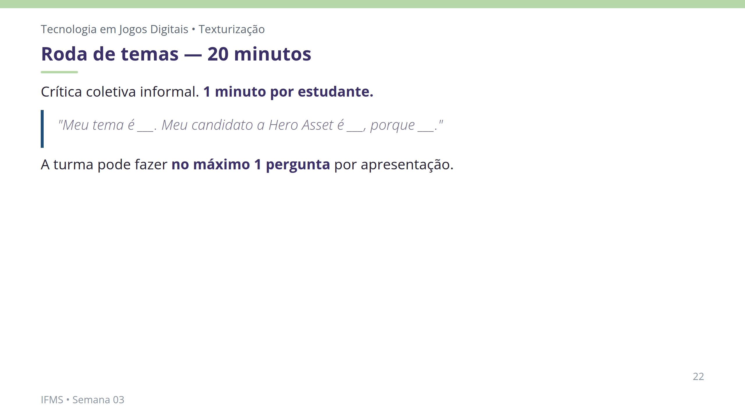
Notes:
Notas: Abertura do Encontro 2. Timebox rígido — usar cronômetro visível. Perguntas da turma sempre voltando aos três critérios: "isso está legível?", "isso é viável em uma semana de modelagem?", "isso puxa material para o resto do kit?" Fechamento da roda (3-5 min): sistematizar padrões observados na turma — temas que se repetem, riscos comuns (escopo grande demais, moodboard genérico) — e afirmar que a decisão final acontece agora, na produção em estúdio que segue.

Slide 23
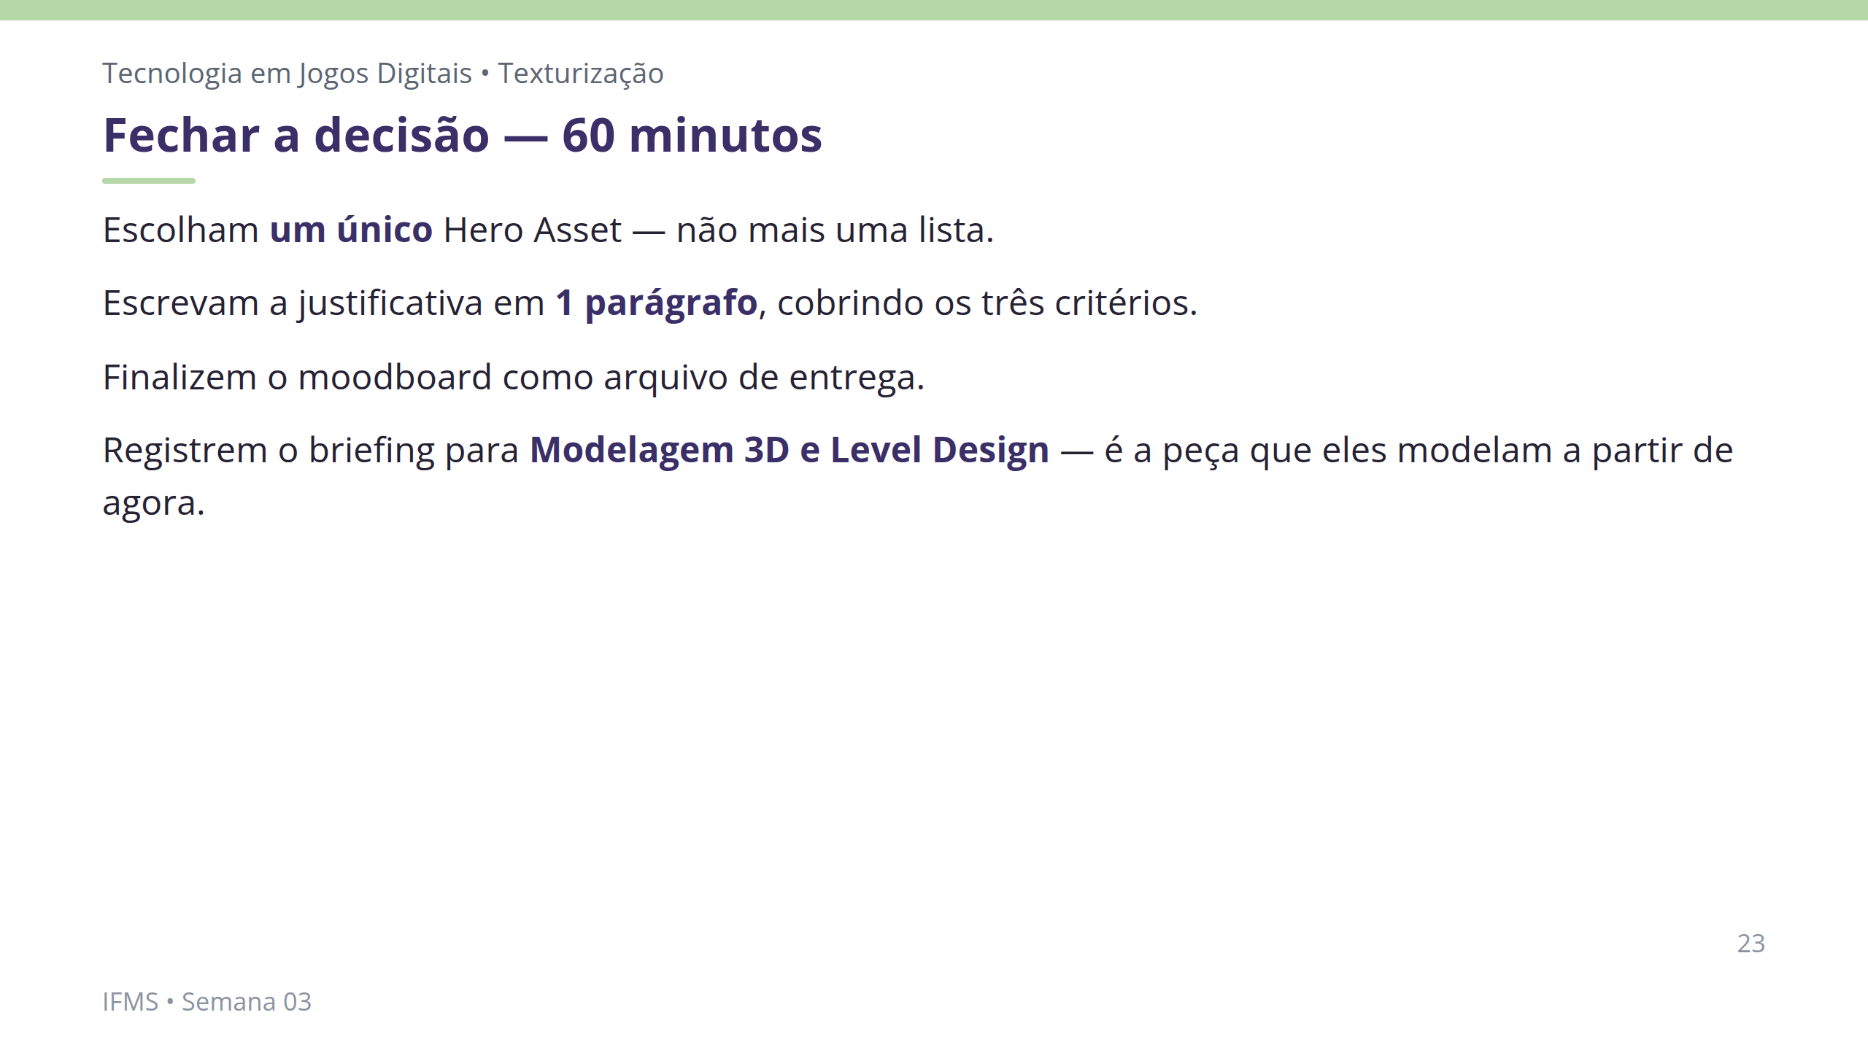
Notes:
Notas: Nomear os arquivos como `[Nome]_Moodboard_Semana03` e `[Nome]_HeroAsset_Justificativa_Semana03`. Prioridade de atenção: estudantes que chegaram ao Encontro 2 com moodboard ainda disperso, e estudantes em dúvida entre dois candidatos (usar os três critérios como desempate, não a preferência estética isolada). Não permitir que a decisão fique em aberto além deste encontro — a Semana 4 depende de Modelagem 3D e Level Design já ter um briefing fechado.

Slide 24
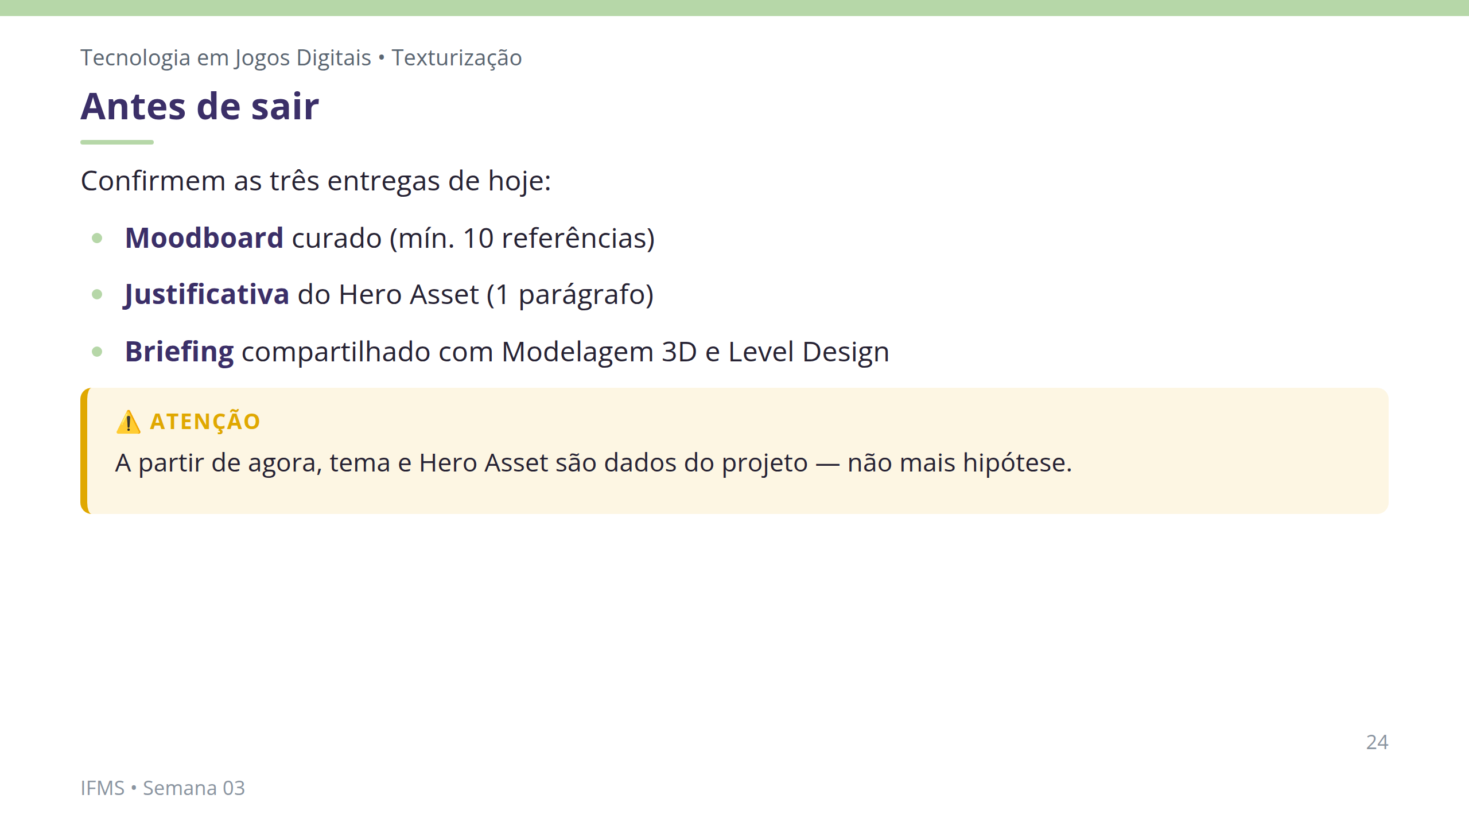
Notes:
Notas: Fechamento (10 min): síntese rápida + reflexão individual registrada ("Escolhi este Hero Asset porque ___. O que mais me preocupa nessa escolha é ___.") + ponte para a Semana 4: "vocês recebem o Hero Asset modelado e abrem o UV dele de verdade — primeira Crítica Formal do semestre, com rubrica e autoavaliação. Revisem o Nível 3 do Critério 3 antes de vir para a aula."

